Slide 1
www.platinumdata.it
UN UNICO GESTIONALE CHE INTEGRA
TUTTI I PROCESSI DI BUSINESS DELLA TUA AZIENDA

Slide 2
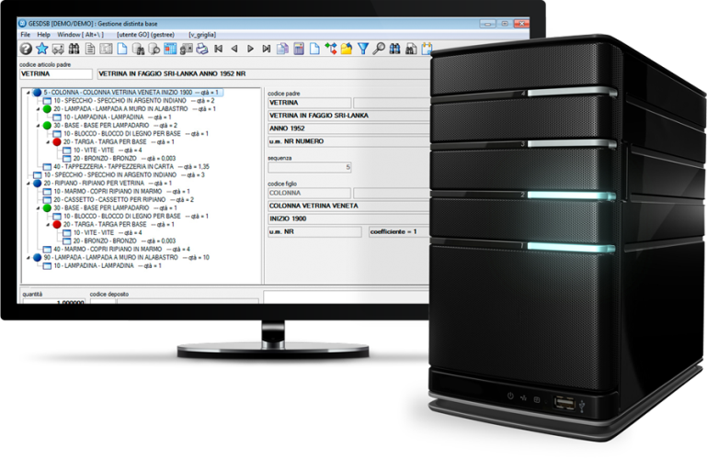
www.platinumdata.it
PERCHE’ SCEGLIERE
Facile, intuitivo e graficamente evoluto
Gestisce in modo integrato tutti i processi aziendali
È integrabile con altri software
Propone procedure automatizzate e personalizzabili
Garantisce la sicurezza dei dati
Integra tutto il processo di fatturazione elettronica
Garantisce assistenza veloce, puntuale e aggiornamenti costanti

Slide 3
www.platinumdata.it
MODULI STANDARD
Archivi : permette la gestione delle anagrafiche
Contabilità : permette di gestire le funzioni gestionali e
fiscali dell’azienda
Vendite : permette di gestire l’intero ciclo attivo
Acquisti : permette di gestire l’intero ciclo
passivo
Magazzino : permette la gestione dei
movimenti materiali, giacenze e valorizzazioni
Produzione : permette di gestire l’intero avanzamento
del ciclo produttivo
Commesse : permette di gestire le commesse aziendali
Assistenza tecnica

Slide 4
www.platinumdata.it
MODULI AGGIUNTIVI
Con Gestionale Open PRO è possibile richiedere l’installazione di moduli
aggiuntivi pensati proprio per soddisfare al meglio tutte le tue esigenze.
Di seguito alcuni esempi:
PrestaShop
Il collegamento con PrestaShop ti
consente di creare un negozio online
e di sviluppare la tua attività in modo innovativo ed efficace
APP_Agenti
Supporta gli agenti nella raccolta degli ordini in modo semplice e veloce.
È utilizzabile anche offline
GO_Vendita_ Negozio
Consente la gestione del punto vendita
GO_TentataVendita
Permette di condurre l’intero processo
commerciale in regime di Tentata Vendita
GO_Antincendio
Garantisce la corretta gestione e manutenzione dei dispositivi antincendio presenti nella tua azienda

Slide 5
www.platinumdata.it
Per avere maggiori informazioni visita il nostro sito
www.platinumdata.it/software-gestionale-open/
Oppure contattaci
011 738 1348
(opzione 1)
commerciale@platinumdata.it

